Slide 1
텐서플로와 머신러닝으로 시작하는
자연어처리
Lecture 7

Slide 2
Transformer

Slide 3
Transformer
History of NMT
Attention is all you need

Slide 4
History of NMT

Slide 5
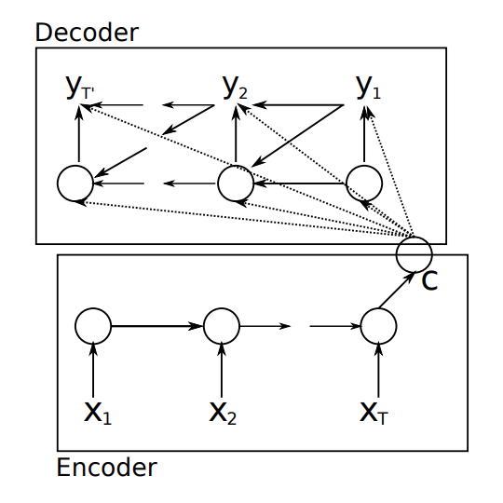
History of NMT
Phase 1: Enhancing the performance
Neural machine translation by jointly learning to align and translate.

Slide 6
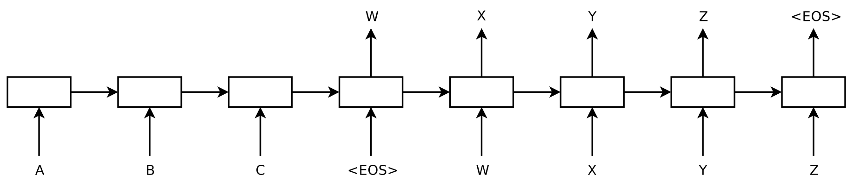
History of NMT
Phase 1: Enhancing the performance
Neural machine translation by jointly learning to align and translate.
Sequence to sequence learning with neural networks

Slide 7
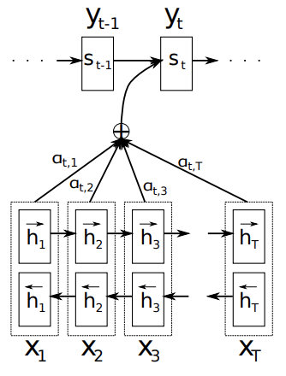
History of NMT
Phase 1: Enhancing the performance
Neural machine translation by jointly learning to align and translate.
Sequence to sequence learning with neural networks
Neural machine translation by jointly learning to align and translate

Slide 8
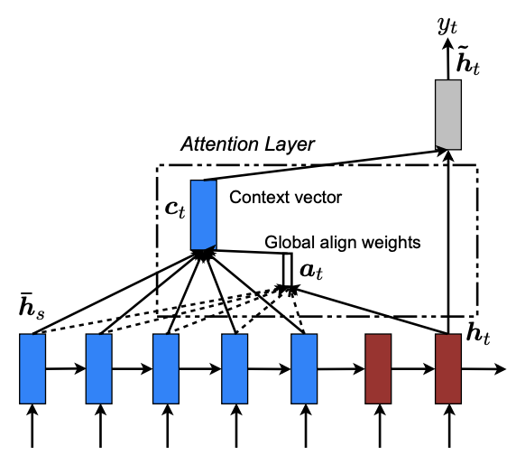
History of NMT
Phase 1: Enhancing the performance
Neural machine translation by jointly learning to align and translate.
Sequence to sequence learning with neural networks
Neural machine translation by jointly learning to align and translate
Effective approaches to attention-based neural machine translation

Slide 9
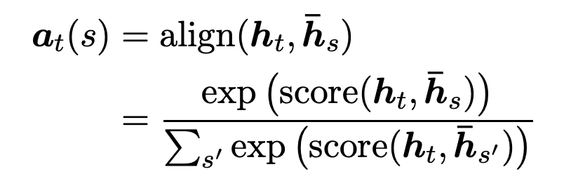
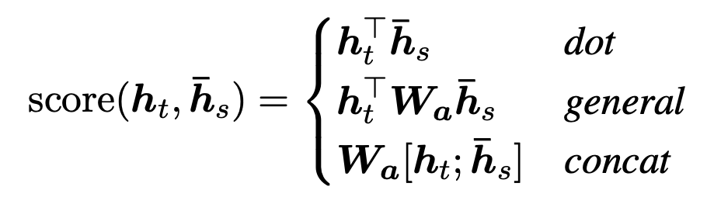
History of NMT
Phase 1: Enhancing the performance
Neural machine translation by jointly learning to align and translate.
Sequence to sequence learning with neural networks
Neural machine translation by jointly learning to align and translate
Effective approaches to attention-based neural machine translation
Global attention

Slide 10
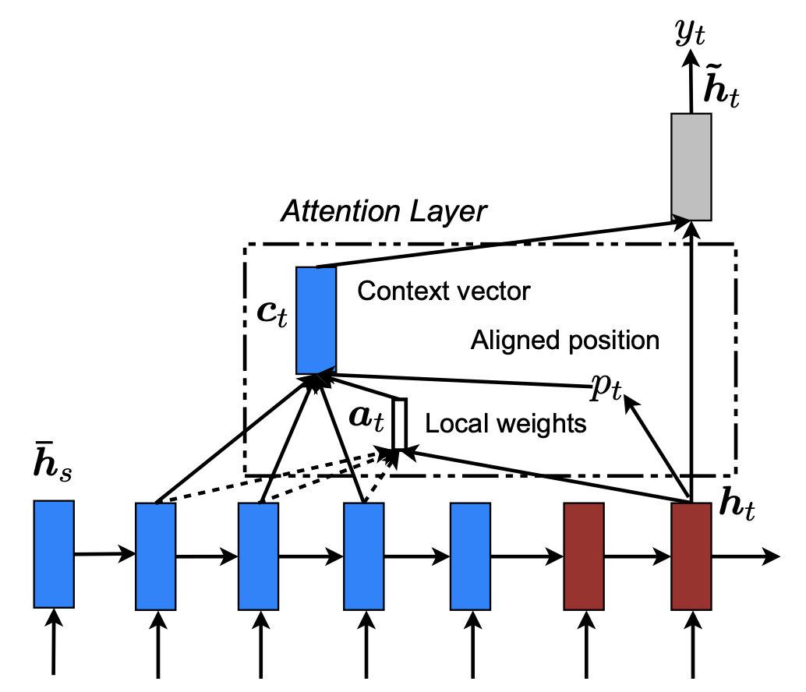
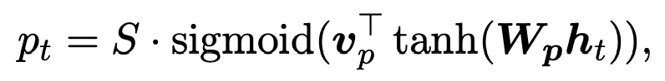
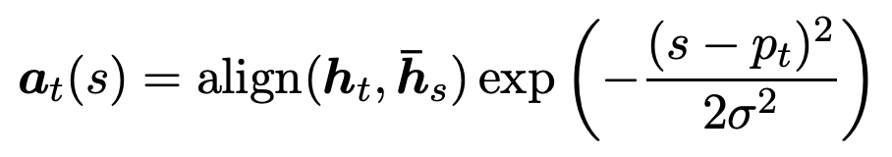
History of NMT
Phase 1: Enhancing the performance
Neural machine translation by jointly learning to align and translate.
Sequence to sequence learning with neural networks
Neural machine translation by jointly learning to align and translate
Effective approaches to attention-based neural machine translation
Global attention
Local attention

Slide 11
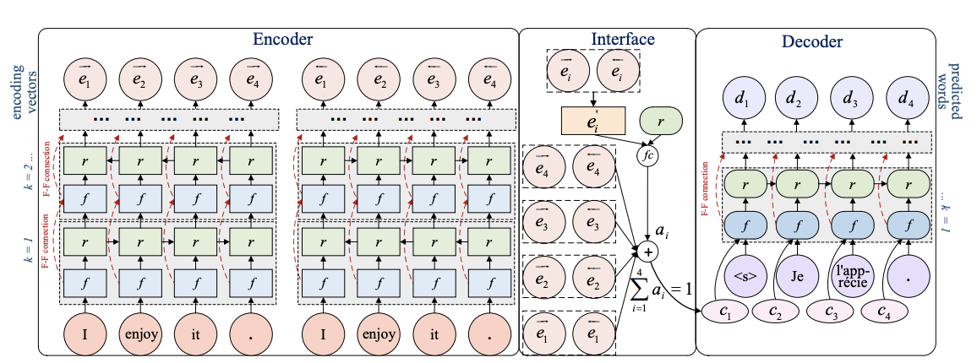
History of NMT
Phase 1: Enhancing the performance
Neural machine translation by jointly learning to align and translate.
Sequence to sequence learning with neural networks
Neural machine translation by jointly learning to align and translate
Effective approaches to attention-based neural machine translation
Deep Recurrent Models with Fast-Forward Connections for Neural Machine Translation

Slide 12
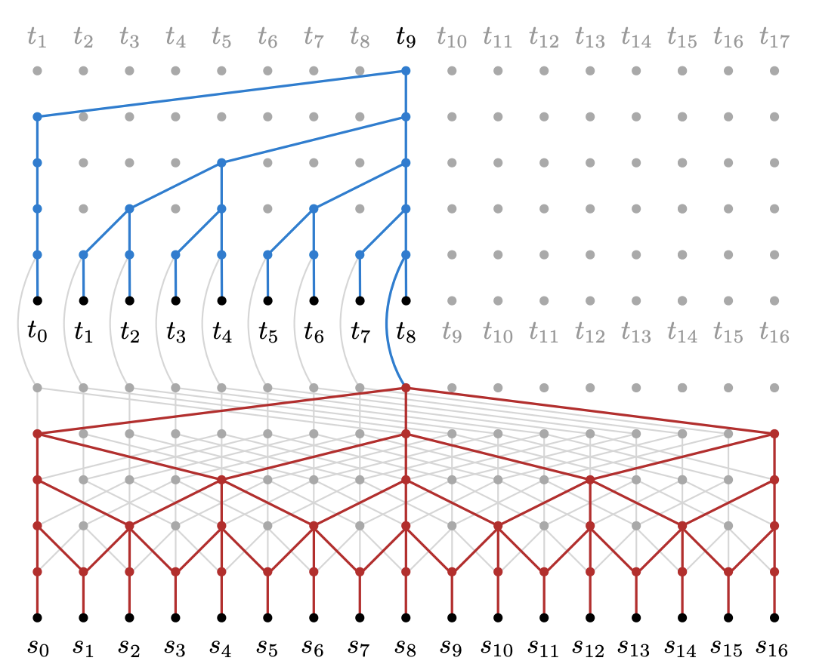
History of NMT
Phase 2: Parallel computation
Neural machine translation in linear time (ByteNet)

Slide 13
History of NMT
Phase 2: Parallel computation
Neural machine translation in linear time (ByteNet)
Architecture
1D CNN (RNN도 가능)
Encoder output => Decoder input
Dynamic unfolding
Masked one-dimensional convolutions
Dilation
Residual blocks

Slide 14
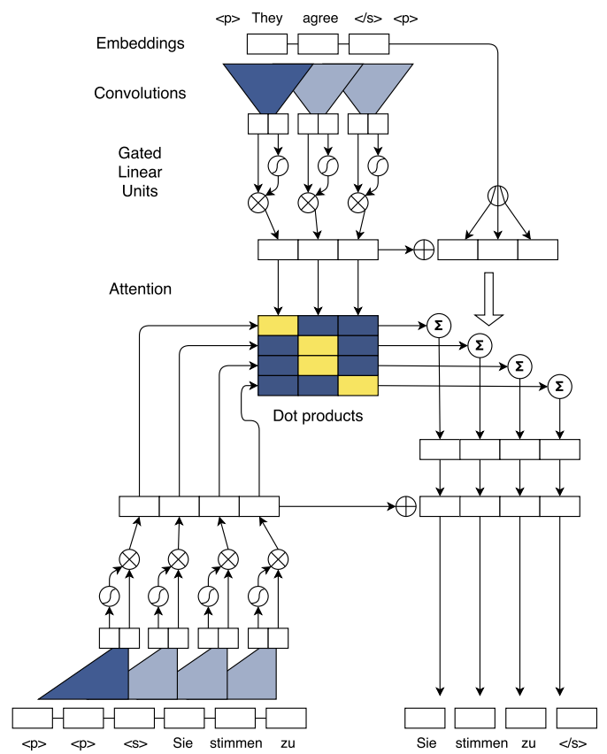
History of NMT
Phase 2: Parallel computation
Neural machine translation in linear time (ByteNet)
Convolutional Sequence to Sequence Learning (Conv S2S)
Architecture
Positional embeddings
Convolutional block structure
Multi-step attention

Slide 15
History of NMT
Phase 1 (Performance)
Neural machine translation by jointly learning to align and translate.
Sequence to sequence learning with neural networks
Neural machine translation by jointly learning to align and translate
Effective approaches to attention-based neural machine translation
Deep Recurrent Models with Fast-Forward Connections for Neural Machine Translation
Phase 2 (Parallel computation)
Neural machine translation in linear time (ByteNet)
Convolutional Sequence to Sequence Learning (Conv S2S)

Slide 16
Attention is all you need

Slide 17
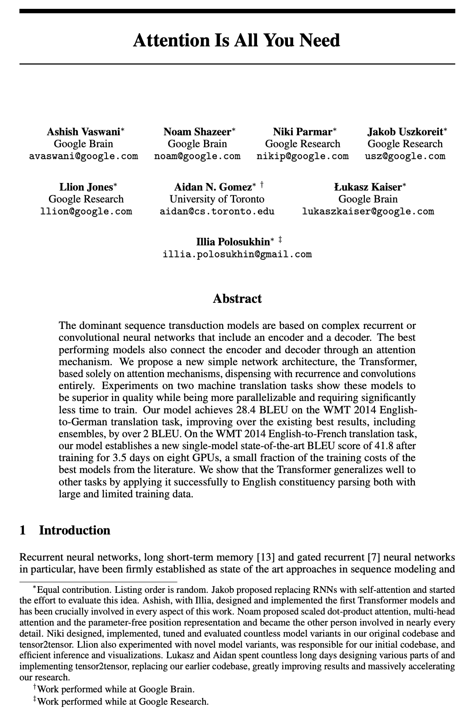
Attention Is All You Need
Google Brain, 2017
기존의 RNN, CNN으로 feature를 뽑던 방식에서 attention만을 이용해 모델링함

Slide 18
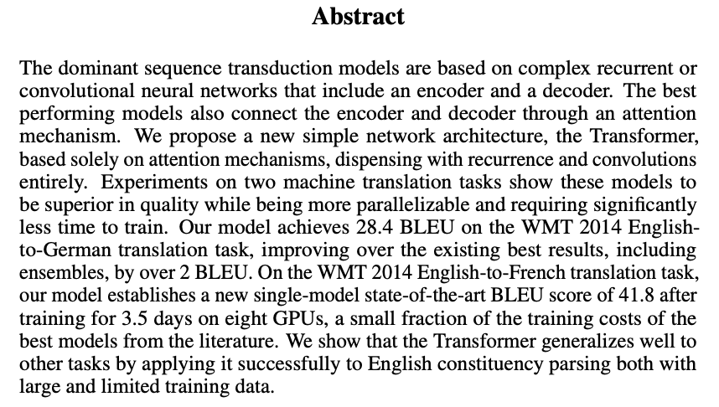
Attention Is All You Need
Abstract

Slide 19
Attention Is All You Need
Abstract
대부분의 sequence transduction 모델은 RNN, CNN 기반이다.

Slide 20
Attention Is All You Need
Abstract
대부분의 sequence transduction 모델은 RNN, CNN 기반이다.
Attention만으로 구성된 모델을 만들었다.

Slide 21
Attention Is All You Need
Abstract
대부분의 sequence transduction 모델은 RNN, CNN 기반이다.
Attention만으로 구성된 모델을 만들었다.
WMT 2014 En-Ge 28.4, En-Fr 41.8의 성능으로 기존의 최고의 점수보다 더 높은 점수를 보였다.

Slide 22
Attention Is All You Need
Abstract
대부분의 sequence transduction 모델은 RNN, CNN 기반이다.
Attention만으로 구성된 모델을 만들었다.
WMT 2014 En-Ge 28.4, En-Fr 41.8의 성능으로 기존의 최고의 점수보다 더 높은 점수를 보였다.
학습은 8개의 GPU로 3.5일동안 학습했다.

Slide 23
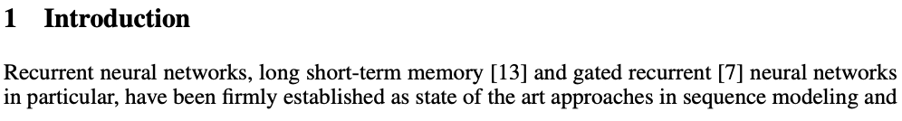
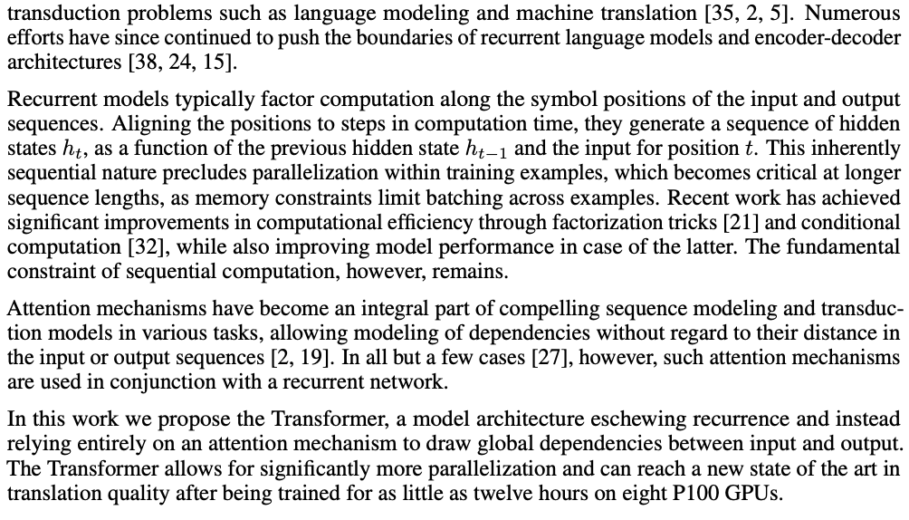
Attention Is All You Need
Introduction

Slide 24
Attention Is All You Need
Introduction
최근 LSTM, GRU를 활용한 모델이 많이 사용 되고 추가적인 성능 향상을 위한 다양한 방법 들이 나왔다.

Slide 25
Attention Is All You Need
Introduction
최근 LSTM, GRU를 활용한 모델이 많이 사용 되고 추가적인 성능 향상을 위한 다양한 방법 들이 나왔다.
Recurrent기반의 모델은 각 step마다 계산이 되기 때문에 병렬화가 불가능하다.

Slide 26
Attention Is All You Need
Introduction
최근 LSTM, GRU를 활용한 모델이 많이 사용 되고 추가적인 성능 향상을 위한 다양한 방법 들이 나왔다.
Recurrent기반의 모델은 각 step마다 계산이 되기 때문에 병렬화가 불가능하다.
약간의 계산 효율화를 달성했지만, 본질적인 제약은 해결하지 못했다.

Slide 27
Attention Is All You Need
Introduction
최근 LSTM, GRU를 활용한 모델이 많이 사용 되고 추가적인 성능 향상을 위한 다양한 방법 들이 나왔다.
Recurrent기반의 모델은 각 step마다 계산이 되기 때문에 병렬화가 불가능하다.
약간의 계산 효율화를 달성했지만, 본질적인 제약은 해결하지 못했다.
Attention mechanism이 long-term dependency 를 해결했지만, 결국 대부분 recurrent 모델과 같이 사용되었다.

Slide 28
Attention Is All You Need
Introduction
최근 LSTM, GRU를 활용한 모델이 많이 사용 되고 추가적인 성능 향상을 위한 다양한 방법 들이 나왔다.
Recurrent기반의 모델은 각 step마다 계산이 되기 때문에 병렬화가 불가능하다.
약간의 계산 효율화를 달성했지만, 본질적인 제약은 해결하지 못했다.
Attention mechanism이 long-term dependency 를 해결했지만, 결국 대부분 recurrent 모델과 같이 사용되었다.
병렬화가 가능하고 attention mechanism을 적용한 Transformer 모델을 제안한다.

Slide 29
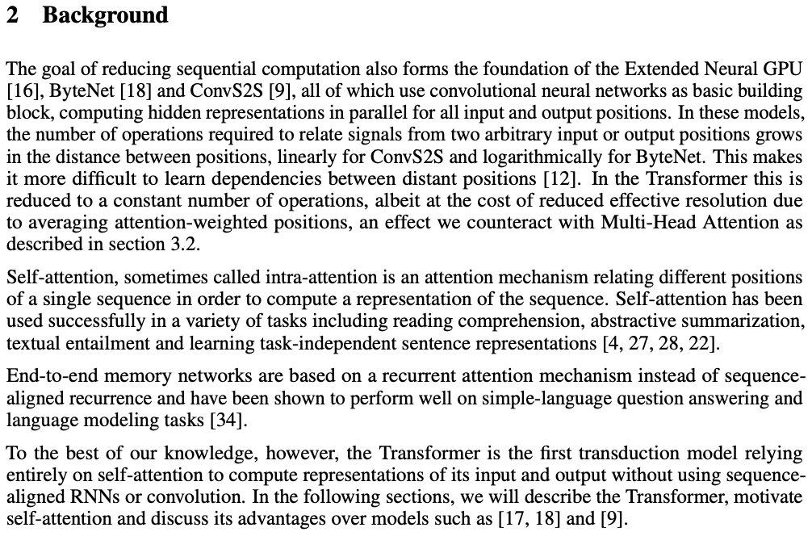
Attention Is All You Need
Background

Slide 30
Attention Is All You Need
Background
ByteNet, ConvS2S과 같이 sequential한 computation 을 제거하는 것의 목적은 병렬 연산을 위해서다.

Slide 31
Attention Is All You Need
Background
ByteNet, ConvS2S과 같이 sequential한 computation 을 제거하는 것의 목적은 병렬 연산을 위해서다.
이러한 모델들은 연산량을 ConvS2S: linear, ByteNet: log 로 줄였지만, 전제 distant에 대한 dependency를 학습하기 어려워졌다.

Slide 32
Attention Is All You Need
Background
ByteNet, ConvS2S과 같이 sequential한 computation 을 제거하는 것의 목적은 병렬 연산을 위해서다.
이러한 모델들은 연산량을 ConvS2S: linear, ByteNet: log 로 줄였지만, 전제 distant에 대한 dependency를 학습하기 어려워졌다.
Transformer에서는 상수시간으로 연산량을 줄이면서 효과적인 Multi-Head Attention을 사용한다.

Slide 33
Attention Is All You Need
Background
ByteNet, ConvS2S과 같이 sequential한 computation 을 제거하는 것의 목적은 병렬 연산을 위해서다.
이러한 모델들은 연산량을 ConvS2S: linear, ByteNet: log 로 줄였지만, 전제 distant에 대한 dependency를 학습하기 어려워졌다.
Transformer에서는 상수시간으로 연산량을 줄이면서 효과적인 Multi-Head Attention을 사용한다.
단일 문장에 적용하는 self-attention은 다양한 분야 에서 사용되었다.

Slide 34
Attention Is All You Need
Background
ByteNet, ConvS2S과 같이 sequential한 computation 을 제거하는 것의 목적은 병렬 연산을 위해서다.
이러한 모델들은 연산량을 ConvS2S: linear, ByteNet: log 로 줄였지만, 전제 distant에 대한 dependency를 학습하기 어려워졌다.
Transformer에서는 상수시간으로 연산량을 줄이면서 효과적인 Multi-Head Attention을 사용한다.
단일 문장에 적용하는 self-attention은 다양한 분야 에서 사용되었다.
Transformer는 최초의 RNN, CNN등을 사용하지 않고 self-attention만을 사용해서 input, output을 계산한 모델이다.

Slide 35
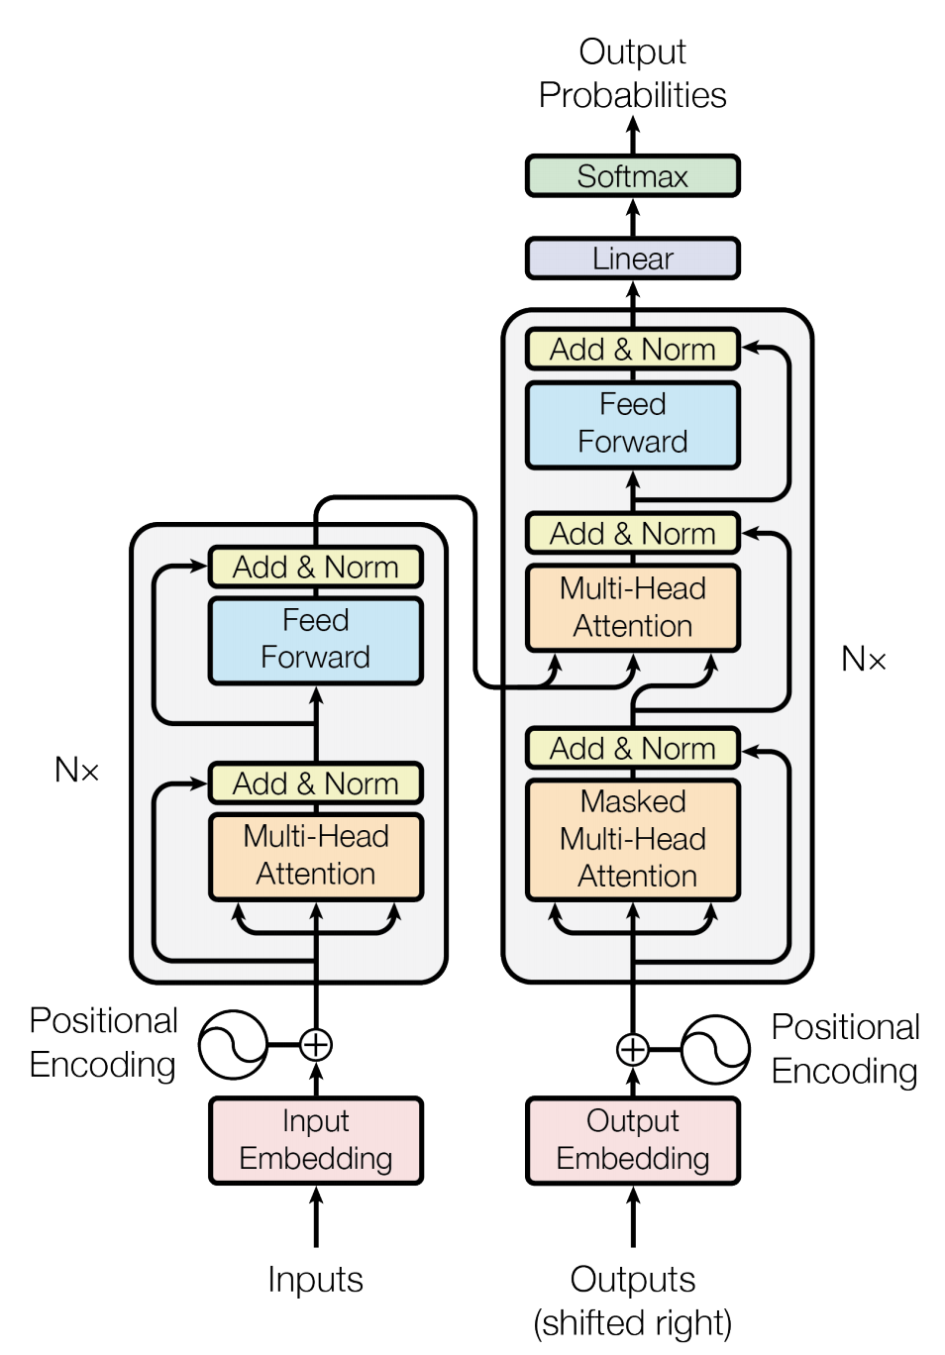
Attention Is All You Need
Model Architecture

Slide 36
Attention Is All You Need
Model Architecture
Encoder and Decoder Stacks
Attention
Scaled-dot Attention
Multi-Head Attention
Applications of Attention in our Model
Position-wise Feed-Forward Networks
Embeddings and Softmax
Position Encoding

Slide 37
Attention Is All You Need
Model Architecture – Encoder Decoder Stacks

Slide 38
Attention Is All You Need
Model Architecture – Encoder Decoder Stacks
Encoder

Slide 39
Attention Is All You Need
Model Architecture – Encoder Decoder Stacks
Encoder
총 N=6개의 동일한 layer(블럭)으로 구성되어 있다.

Slide 40
Attention Is All You Need
Model Architecture – Encoder Decoder Stacks
Encoder
총 N=6개의 동일한 layer(블럭)으로 구성되어 있다.
각 layer는 두개의 sub-layer로 구성되어 있다.

Slide 41
Attention Is All You Need
Model Architecture – Encoder Decoder Stacks
Encoder
총 N=6개의 동일한 layer(블럭)으로 구성되어 있다.
각 layer는 두개의 sub-layer로 구성되어 있다.
Multi-head self-attention layer

Slide 42
Attention Is All You Need
Model Architecture – Encoder Decoder Stacks
Encoder
총 N=6개의 동일한 layer(블럭)으로 구성되어 있다.
각 layer는 두개의 sub-layer로 구성되어 있다.
Multi-head self-attention layer
Feed-forward network layer

Slide 43
Attention Is All You Need
Model Architecture – Encoder Decoder Stacks
Encoder
총 N=6개의 동일한 layer(블럭)으로 구성되어 있다.
각 layer는 두개의 sub-layer로 구성되어 있다.
Multi-head self-attention layer
Feed-forward network layer
두 개의 sub-layer에 각각 residual connection 과 layer normalization 을 적용했다.

Slide 44
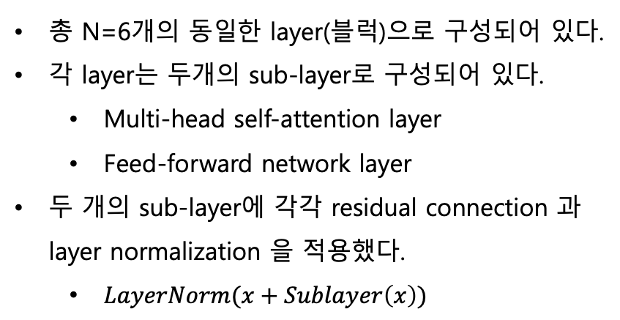
Attention Is All You Need
Model Architecture – Encoder Decoder Stacks
Encoder
총 N=6개의 동일한 layer(블럭)으로 구성되어 있다.
각 layer는 두개의 sub-layer로 구성되어 있다.
Multi-head self-attention layer
Feed-forward network layer
두 개의 sub-layer에 각각 residual connection 과 layer normalization 을 적용했다.
$LayerNorm(x+Sublayer\left(x\right))$

Slide 45
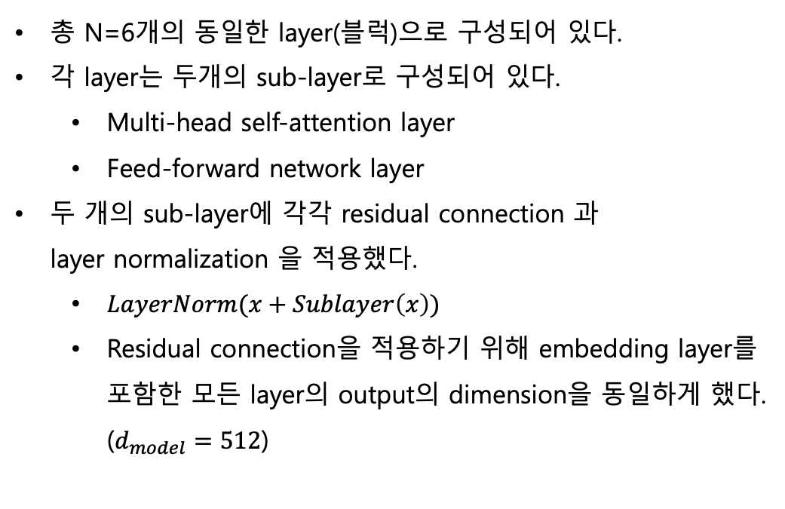
Attention Is All You Need
Model Architecture – Encoder Decoder Stacks
Encoder
총 N=6개의 동일한 layer(블럭)으로 구성되어 있다.
각 layer는 두개의 sub-layer로 구성되어 있다.
Multi-head self-attention layer
Feed-forward network layer
두 개의 sub-layer에 각각 residual connection 과 layer normalization 을 적용했다.
$LayerNorm(x+Sublayer\left(x\right))$
Residual connection을 적용하기 위해 embedding layer를 포함한 모든 layer의 output의 dimension을 동일하게 했다. ($d_{model}=512$)

Slide 46
Attention Is All You Need
Model Architecture – Encoder Decoder Stacks
Decoder

Slide 47
Attention Is All You Need
Model Architecture – Encoder Decoder Stacks
Decoder
총 N=6개의 동일한 layer(블럭)으로 구성되어 있다.

Slide 48
Attention Is All You Need
Model Architecture – Encoder Decoder Stacks
Decoder
총 N=6개의 동일한 layer(블럭)으로 구성되어 있다.
Encoder 와 동일한 2개의 sub-layer에 추가로 encoder output과 attention을 구하는 layer가 추가되었다.

Slide 49
Attention Is All You Need
Model Architecture – Encoder Decoder Stacks
Decoder
총 N=6개의 동일한 layer(블럭)으로 구성되어 있다.
Encoder 와 동일한 2개의 sub-layer에 추가로 encoder output과 attention을 구하는 layer가 추가되었다.
Encoder와 마찬가지로 residual connection과 layer normalization을 사용했다.

Slide 50
Attention Is All You Need
Model Architecture – Encoder Decoder Stacks
Decoder
총 N=6개의 동일한 layer(블럭)으로 구성되어 있다.
Encoder 와 동일한 2개의 sub-layer에 추가로 encoder output과 attention을 구하는 layer가 추가되었다.
Encoder와 마찬가지로 residual connection과 layer normalization을 사용했다.
Self-Attention부분에 masking을 추가했다(subsequent masking)

Slide 51
Attention Is All You Need
Model Architecture – Encoder Decoder Stacks
Decoder
총 N=6개의 동일한 layer(블럭)으로 구성되어 있다.
Encoder 와 동일한 2개의 sub-layer에 추가로 encoder output과 attention을 구하는 layer가 추가되었다.
Encoder와 마찬가지로 residual connection과 layer normalization을 사용했다.
Self-Attention부분에 masking을 추가했다(subsequent masking)
t step 예측 시 t step 이후의 값을 이용하지 못하도록

Slide 52
Attention Is All You Need
Model Architecture – Attention

Slide 53
Attention Is All You Need
Model Architecture – Attention
Scaled-dot Attention

Slide 54
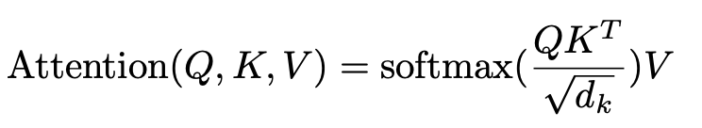
Attention Is All You Need
Model Architecture – Attention
Scaled-dot Attention

Slide 55
Attention Is All You Need
Model Architecture – Attention
Multi-Head Attention

Slide 56
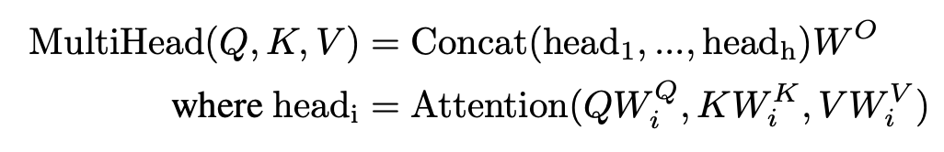
Attention Is All You Need
Model Architecture – Attention
Multi-Head Attention

Slide 57
Attention Is All You Need
Model Architecture – Attention
Applications of Attention in our Model

Slide 58
Attention Is All You Need
Model Architecture – Attention
Applications of Attention in our Model
In ”Encoder-Decoder Attention Layer” query는 decoder의 이전 layer에서 오고 key, value는 encoder의 output이다.

Slide 59
Attention Is All You Need
Model Architecture – Attention
Applications of Attention in our Model
In ”Encoder-Decoder Attention Layer” query는 decoder의 이전 layer에서 오고 key, value는 encoder의 output이다.
Encoder에서의 Self-Attention은 query, key, value가 모두 동일한 값에서 생성된다.

Slide 60
Attention Is All You Need
Model Architecture – Attention
Applications of Attention in our Model
In ”Encoder-Decoder Attention Layer” query는 decoder의 이전 layer에서 오고 key, value는 encoder의 output이다.
Encoder에서의 Self-Attention은 query, key, value가 모두 동일한 값에서 생성된다.
Encoder에서는 모든 position을 attend 할 수 있다.

Slide 61
Attention Is All You Need
Model Architecture – Attention
Applications of Attention in our Model
In ”Encoder-Decoder Attention Layer” query는 decoder의 이전 layer에서 오고 key, value는 encoder의 output이다.
Encoder에서의 Self-Attention은 query, key, value가 모두 동일한 값에서 생성된다.
Encoder에서는 모든 position을 attend 할 수 있다.
Decoder에서의 Self-Attention은 해당 position이전 까지만 attend할 수 있도록 masking처리한다.

Slide 62
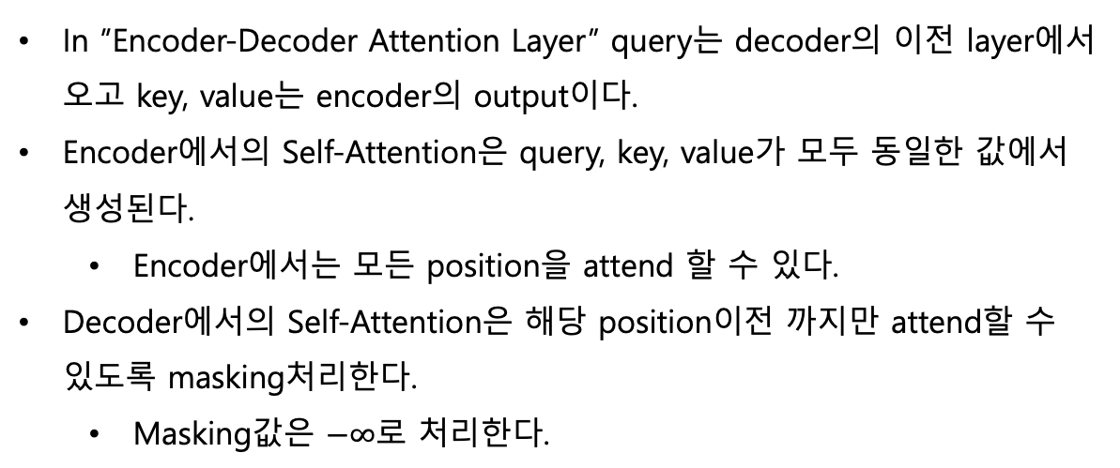
Attention Is All You Need
Model Architecture – Attention
Applications of Attention in our Model
In ”Encoder-Decoder Attention Layer” query는 decoder의 이전 layer에서 오고 key, value는 encoder의 output이다.
Encoder에서의 Self-Attention은 query, key, value가 모두 동일한 값에서 생성된다.
Encoder에서는 모든 position을 attend 할 수 있다.
Decoder에서의 Self-Attention은 해당 position이전 까지만 attend할 수 있도록 masking처리한다.
Masking값은 $−∞$로 처리한다.

Slide 63
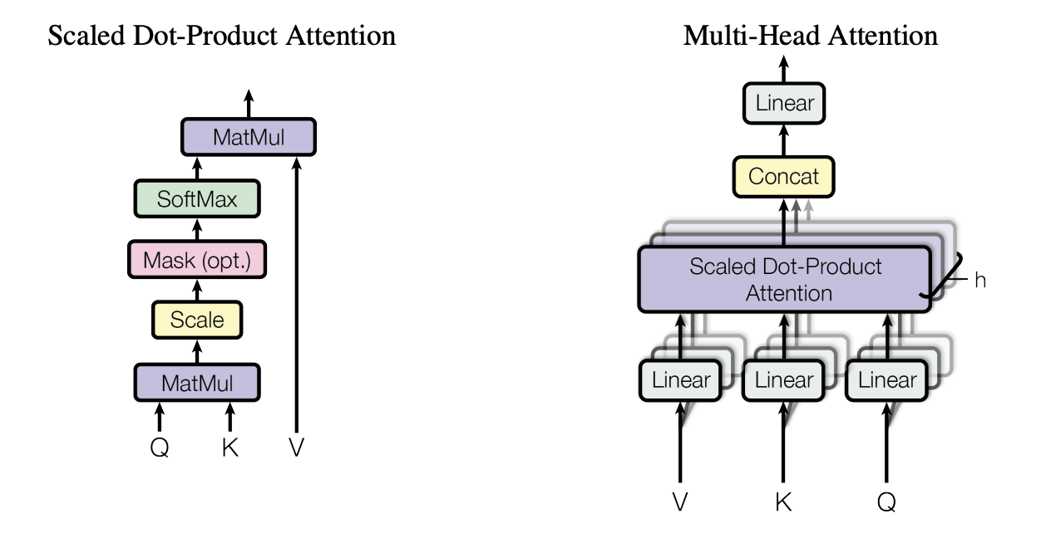
Attention Is All You Need
Model Architecture – Attention

Slide 64
Attention Is All You Need
Model Architecture – Attention
Illustrated-transformer(http://jalammar.github.io/illustrated-transformer/)

Slide 65
Attention Is All You Need
Model Architecture – Attention
Illustrated-transformer(http://jalammar.github.io/illustrated-transformer/)

Slide 66
Attention Is All You Need
Model Architecture – Attention
Illustrated-transformer(http://jalammar.github.io/illustrated-transformer/)

Slide 67
Attention Is All You Need
Model Architecture – Attention
Illustrated-transformer(http://jalammar.github.io/illustrated-transformer/)

Slide 68
Attention Is All You Need
Model Architecture – Attention
Illustrated-transformer(http://jalammar.github.io/illustrated-transformer/)

Slide 69
Attention Is All You Need
Model Architecture – Position-wise Feed-Forward Networks

Slide 70
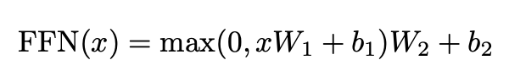
Attention Is All You Need
Model Architecture – Position-wise Feed-Forward Networks

Slide 71
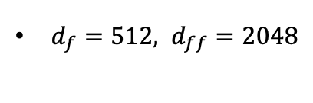
Attention Is All You Need
Model Architecture – Position-wise Feed-Forward Networks
$d_{f}=512, d_{ff}=2048$

Slide 72
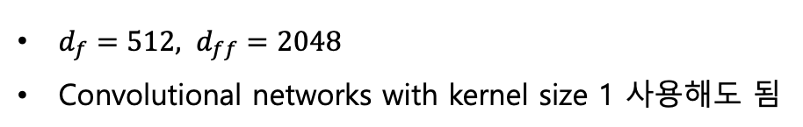
Attention Is All You Need
Model Architecture – Position-wise Feed-Forward Networks
$d_{f}=512, d_{ff}=2048$
Convolutional networks with kernel size 1 사용해도 됨

Slide 73
Attention Is All You Need
Model Architecture – Embedding Softmax

Slide 74
Attention Is All You Need
Model Architecture – Embedding Softmax

Slide 75
Attention Is All You Need
Model Architecture – Embedding Softmax
Embedding과 softmax전 layer weight sharing

Slide 76
Attention Is All You Need
Model Architecture – Positional Encoding

Slide 77
Attention Is All You Need
Model Architecture – Positional Encoding
다양한 기법 적용가능 (learned or fixed)

Slide 78
Attention Is All You Need
Model Architecture – Positional Encoding
다양한 기법 적용가능 (learned or fixed)
learned의 경우도 실험 해봤지만 성능차이가 별로없고, 길이에 대응력이 떨어져 fixed sinusoid positional encoding 사용

Slide 79
Attention Is All You Need
Model Architecture – Positional Encoding
다양한 기법 적용가능 (learned or fixed)
learned의 경우도 실험 해봤지만 성능차이가 별로없고, 길이에 대응력이 떨어져 fixed sinusoid positional encoding 사용

Slide 80
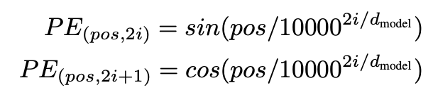
Attention Is All You Need
Model Architecture – Positional Encoding
다양한 기법 적용가능 (learned or fixed)
learned의 경우도 실험 해봤지만 성능차이가 별로없고, 길이에 대응력이 떨어져 fixed sinusoid positional encoding 사용

Slide 81
Attention Is All You Need
Model Architecture – Positional Encoding
다양한 기법 적용가능 (learned or fixed)
learned의 경우도 실험 해봤지만 성능차이가 별로없고, 길이에 대응력이 떨어져 fixed sinusoid positional encoding 사용

Slide 82
Attention Is All You Need
Why Self-Attention

Slide 83
Attention Is All You Need
Why Self-Attention
Total Computational Complexity per Layer

Slide 84
Attention Is All You Need
Why Self-Attention
Total Computational Complexity per Layer
Amount of Computation that can be parallelized

Slide 85
Attention Is All You Need
Why Self-Attention
Total Computational Complexity per Layer
Amount of Computation that can be parallelized
Path length between long-range dependencies in the network

Slide 86
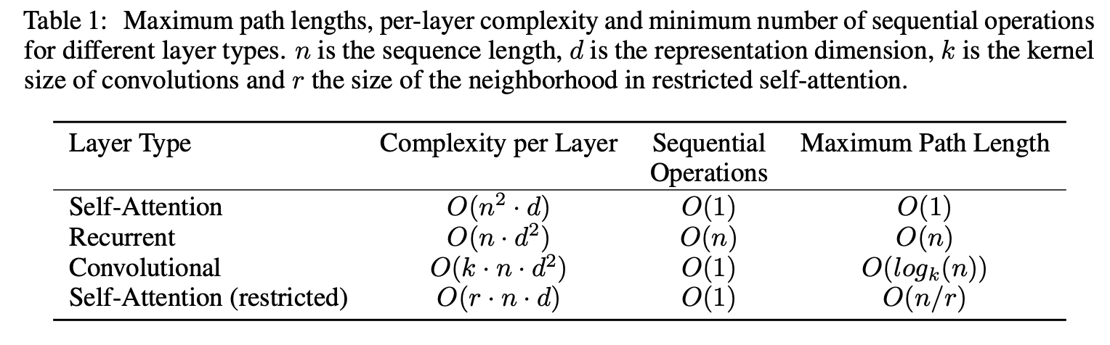
Attention Is All You Need
Why Self-Attention
Total Computational Complexity per Layer
Amount of Computation that can be parallelized
Path length between long-range dependencies in the network

Slide 87
Attention Is All You Need
Training

Slide 88
Attention Is All You Need
Training
Training Data and Batching
Hardware and Schedule
Optimizer
Regularization

Slide 89
Attention Is All You Need
Training - Training Data and Batching

Slide 90
Attention Is All You Need
Training - Training Data and Batching
WMT 2014 English-German dataset
WMT 2014 English-French dataset

Slide 91
Attention Is All You Need
Training - Hardware and Schedule

Slide 92
Attention Is All You Need
Training - Hardware and Schedule
Train with 8 NVIDIA P100 GPUs
Base model: 100,000 steps, 12hours (0.4 second/step)
Big model: 300,000 steps, 3.5days (1.0 second/step)

Slide 93
Attention Is All You Need
Training - Optimizer

Slide 94
Attention Is All You Need
Training - Optimizer
Use Adam optimizer with $β_{1}=0.9, β_{2}=0.98, ε={10}^{−9}$

Slide 95
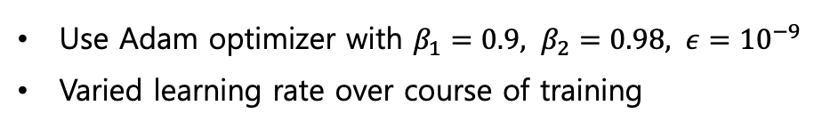
Attention Is All You Need
Training - Optimizer
Use Adam optimizer with $β_{1}=0.9, β_{2}=0.98, ε={10}^{−9}$
Varied learning rate over course of training

Slide 96
Attention Is All You Need
Training - Optimizer
Use Adam optimizer with $β_{1}=0.9, β_{2}=0.98, ε={10}^{−9}$
Varied learning rate over course of training

Slide 97
Attention Is All You Need
Training - Optimizer
Use Adam optimizer with $β_{1}=0.9, β_{2}=0.98, ε={10}^{−9}$
Varied learning rate over course of training

Slide 98
Attention Is All You Need
Training - Regularization

Slide 99
Attention Is All You Need
Training - Regularization
Residual Dropout
Label Smoothing

